Slide 1
Sprint 2: Proyecto Taller de Integración
Juego ”Slime Smasher”

Slide 2
Objetivos planteados sprint 2
Comenzar a desarrollar enemigos en el mapa. [REALIZADO]
Ingresar ultimas funciones (Sonido, interfaz, menú). [Sonido Sprint 1] [REALIZADO]
Desarrollar el ataque del personaje principal. [REALIZADO]
Desarrollar la IA del enemigo. [DESARROLLO]
Desarrollo de partículas. [REALIZADO]
Ingresar armas en el proyecto. [REALIZADO]
Desarrollar armas en el proyecto. [REALIZADO]
Ingresar mecánica de puntos y tiempo. [REALIZADO]
Crear un prototipo más desarrollado con funciones sprint 1 y 2 (Jugable). [REALIZADO]

Slide 3
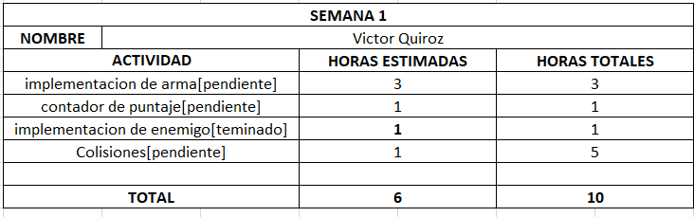
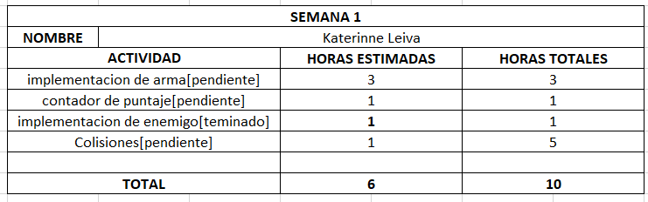
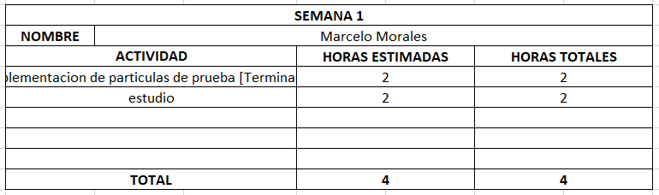
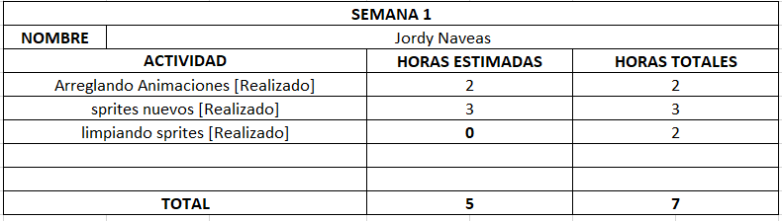
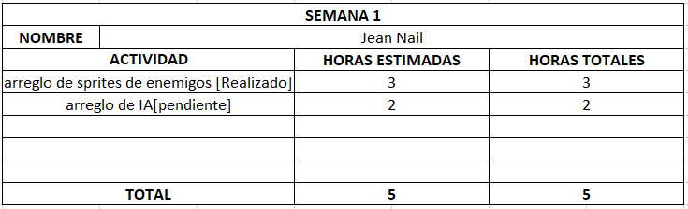
Semana 1.
Objetivos semanales.
Implemento de partículas test [Realizado]
Animaciones[Realizado]
Implementación de entidades [Desarrollo]
Desarrollo de IA [Realizado]

Slide 4
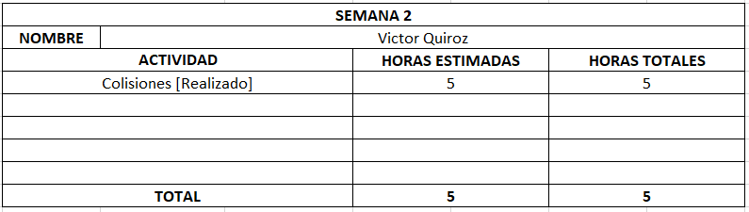
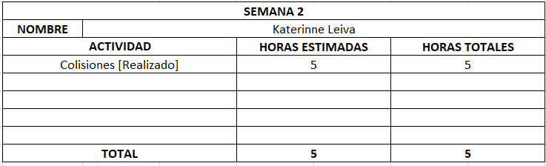
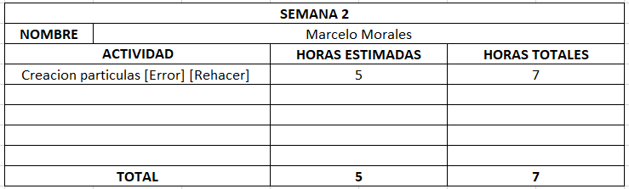
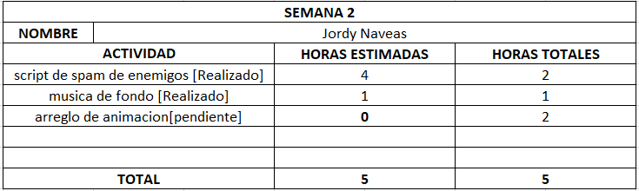
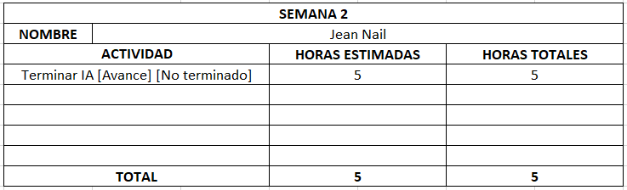
Semana 2
Objetivos semanales.
Implementación de colisiones [Realizado]
Diseño de partículas [Error de definición, rediseño]
Avance en IA [Desarrollo]

Slide 5
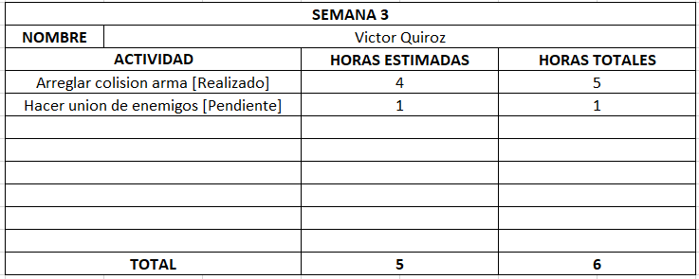
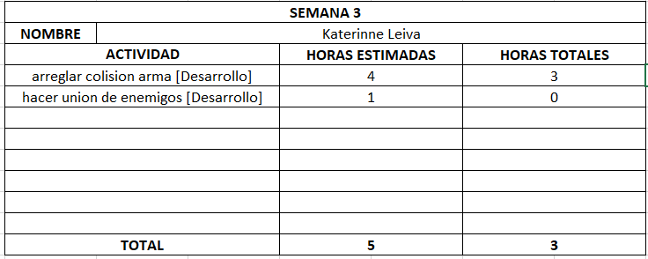
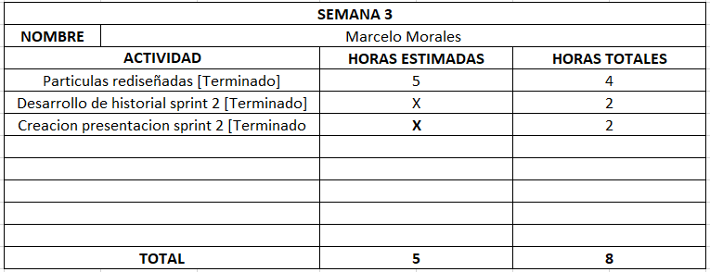
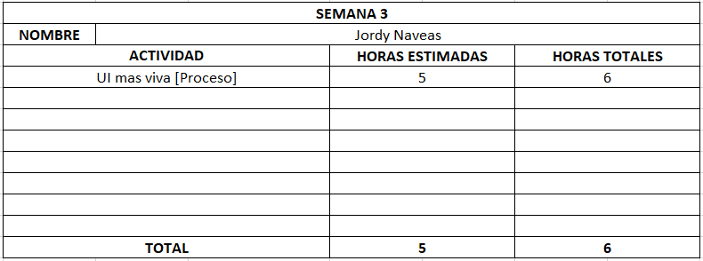
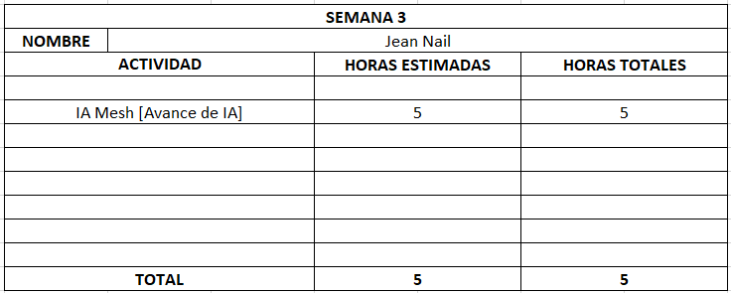
Semana 3
Objetivos semanales
Colisiones de arma [Realizado]
Unión de enemigos [Proceso]
Rediseño de partículas [Finalizado]
IA [Desarrollo]

Slide 6
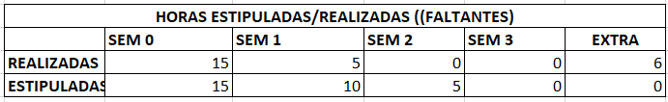
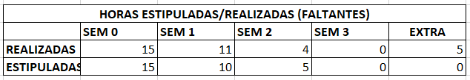
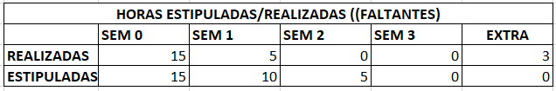
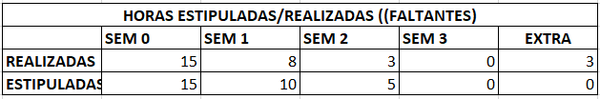
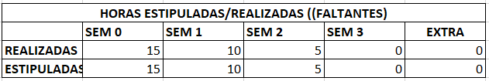
Horas individuales sprint 2
Victor Quiroz
Marcelo Morales
Katerinne Leiva
Jordy Naveas
Jean Nail
Todos los integrantes cumplieron de manera responsable las actividades propuestas en las reuniones de grupo, dejando constancia de las horas reales trabajadas y las estipuladas.

Slide 7
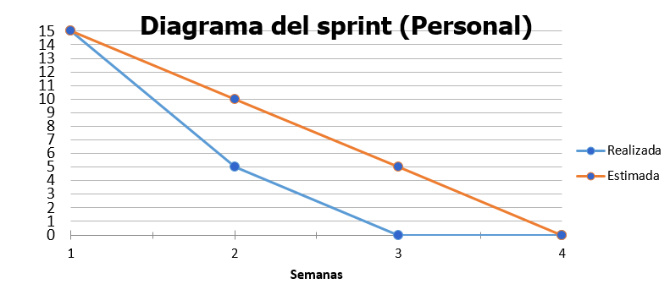
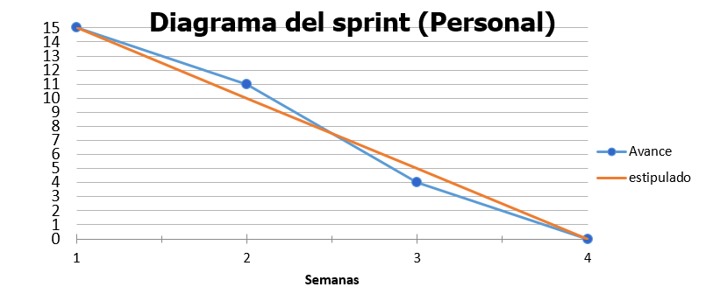
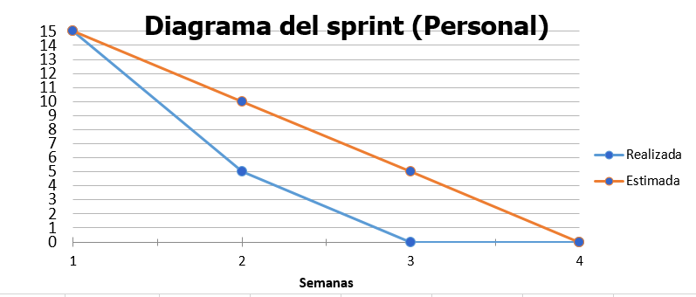
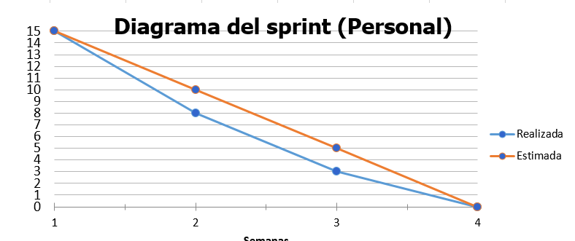
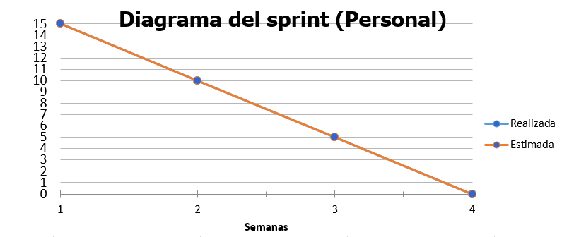
Grafico trabajo individual
Victor Quiroz
Marcelo Morales
Katerinne Leiva
Jordy Naveas
Jean Nail
Todos los integrantes del grupo cumplieron las horas requeridas del presente sprint.

Slide 8
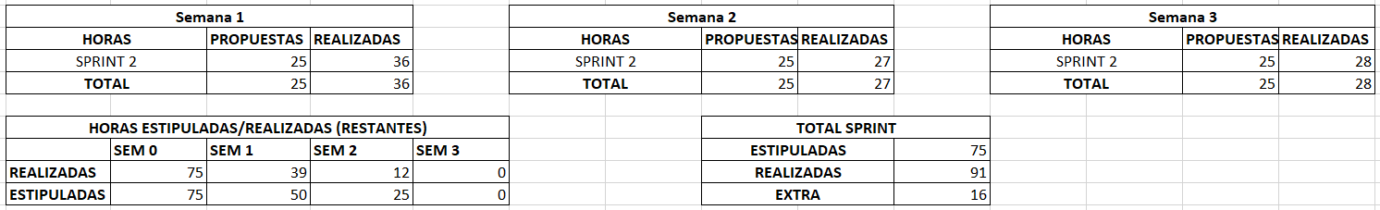
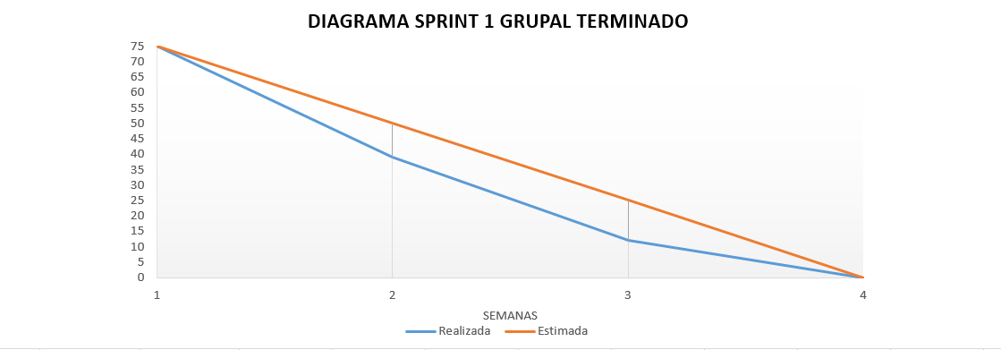
Horas trabajo grupal sprint 2
Conclusión del sprint:
Si bien se trabajaron menos horas “extra” este sprint, el avance fue considerable y la estructura del proyecto esta mucho más definida, incluso jugable.

Slide 9
Objetivos planteados para Sprint 3
Implementar las partículas en el accionar del personaje y enemigo. [PROCESO]
Completar la IA y hacerla totalmente funcional. [PROCESO]
Finalizar la UI, sonidos, Colisiones (Si es necesario). [PROCESO]
Finalizar las mecánicas generales del juego aliados. [PROCESO]
Lograr tener un “prototipo” final del juego. [PROCESO]

Slide 10
SPRINT 3, Semana 1 (Próximas actividades)
Marcelo Morales = Implementación de partículas.
Victor Quiroz = Continuar la unificación de entidades/Objetos.
Katerinne Leiva = Desarrollar colisión de armas y unión de enemigos
Jordy Naveas = Desarrollar aun más la UI.
Jean Nail = Finalizar la IA.

Slide 11




Partículas generales [Personaje].
Movimiento Arma
Impacto (Dañar)
Tierra caminado (No seguro si se implementará).
Blanco y negro para poder implementar el color
En UNITY.

Slide 12


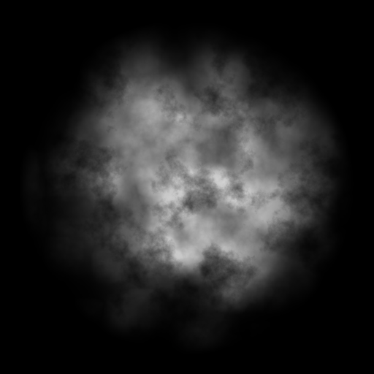
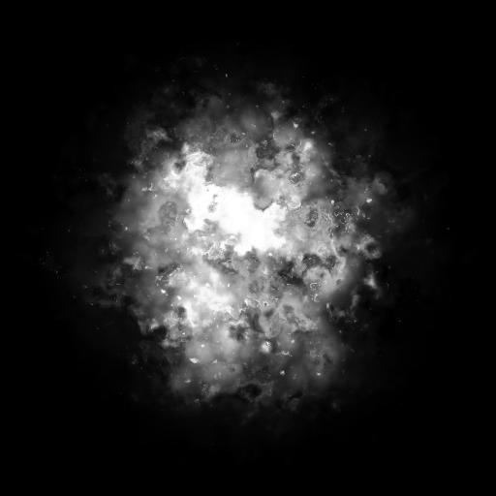
Partículas generales [Enemigo]
Partículas generales [Enemigo]
Bola Slime [Definir utilidad]
Hit impacto Slime
“Sangrado” Slime
“Ratro” al desplazarse [Planteado si se utiliza]

Slide 13
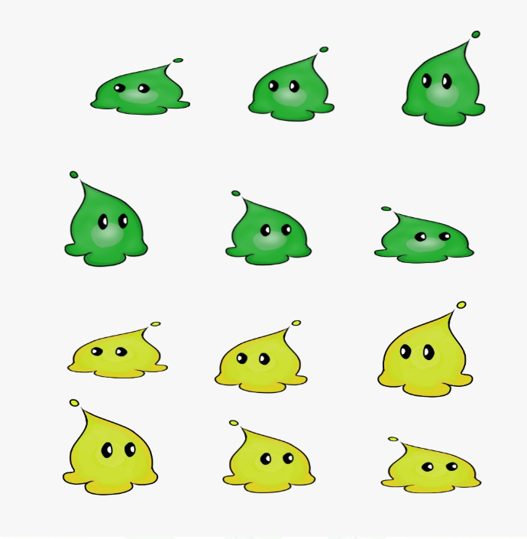
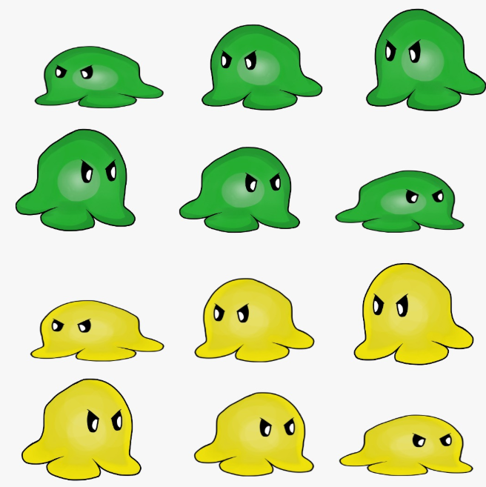
Animación de Slimes

Slide 14
Actualización del prototipo 1 para el sprint 2:
Se implementó el diseño original del personaje
Se implementó el enemigo dentro del juego
Se implementó el arma en el juego
Se implementó los contadores en pantalla / puntuación.
Se implementó mayor numero de enemigos en juego.
Se implementó reacción al golpear enemigos.
Se implementó las mecánicas para hacerlo jugable.

